Slide 1
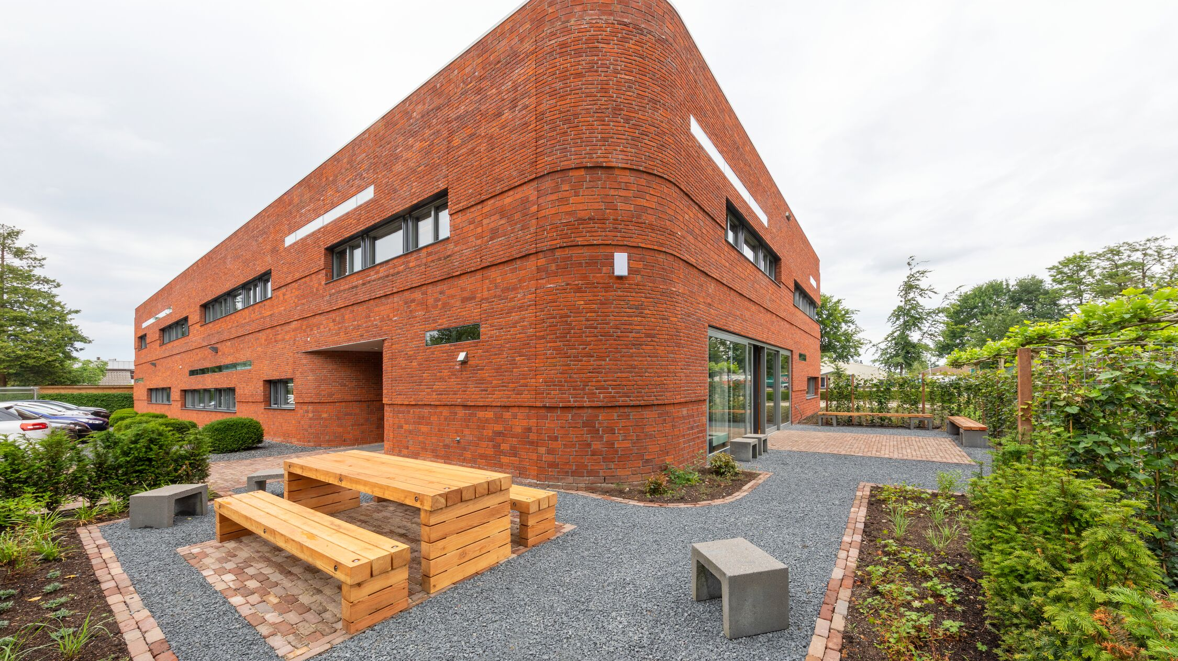
Giesbers Wijchen Ontwikkelen en Bouwen
Projectteam:
Ruben, Arjan en Stefano

Slide 2

Wat gaan we doen in dit project?
Interviews met belanghebbenden bij een kozijn
Wensen van personen aan informatie
Bezoek aan Van de Vin (leverancier kozijnen)
Bespreken wat Giesbers wilt en wat mogelijk is
Implementatieplan maken hoe Giesbers dit het beste kan implementeren

Slide 3
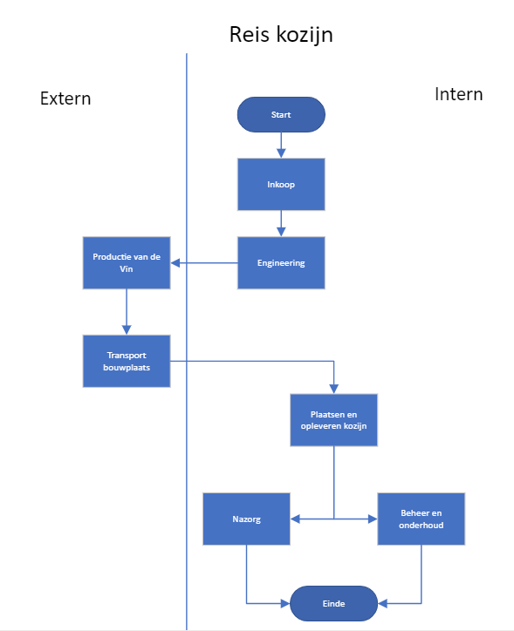
Hoofdvraag:
Wat kunnen sensoren en de data van sensoren voor een meerwaarde leveren voor het complete proces van een kozijn van engineering tot en met de nazorg?

Slide 4
Wat hebben we gedaan en zijn we aan het doen?
Hoofdvragen en deelvragen opgesteld
Proces in kaart gebracht
Interviews regelen
Interviews voorbereiden
Interviews afnemen

Slide 5
Ons ontwikkelingsdoel
Ruben: Met leveranciers in contact komen over wat mogelijk is, waardoor jezelf kan helpen en daarnaast ook de leverancier
Stefano: Meer inzicht krijgen in hoe bedrijven in elkaar zitten en hoe een technologische verandering impact heeft op een bedrijf
Arjan: Meer technische kennis op doen en niet bang zijn hierover door te vragen (Vooral buiten vakgebied)

Slide 6
Hoe gaat het?
Goede begeleiding
Planning
Afspraken

Slide 7
Hulpvragen
Wat denken jullie wat we als beste als eindresultaat kunnen leveren?
Hoe kunnen we ons goed voorbereiden op de interviews?
Denken jullie dat we iets missen in het proces? Wat we dus niet meenemen
Wat denken jullie dat het meest waardevolle is om te achterhalen bij een interview?

